Slide 1

header-top__item"> </div>
header-top__
ВАШ ЛОГОТИП
header-top-list"><section
header-top-list">
class="header-top">
class="header-top">
class="header-top">
<ul class="container">
class="header__top wild-sand-bg"> <div class="cla
camp
ИНТЕЛЛЕКТУАЛЬНАЯ СИСТЕМА ТОКОВОЙ ДИАГНОСТИКИ ЭЛЕКТРОДВИГАТЕЛЕЙ
</div> <ul
</div> ="cl
="header__top class
class="header-top">
class="header-top">
class="header-top-list"><sec
class="header-top-list"><sec
div class="contain
div class="contain
top__item"> </div>
class="header__top">
class="header__top">
class="header__top">

Slide 2

Предлагаем ознакомиться с нашими материалами по QR-коду

Slide 3

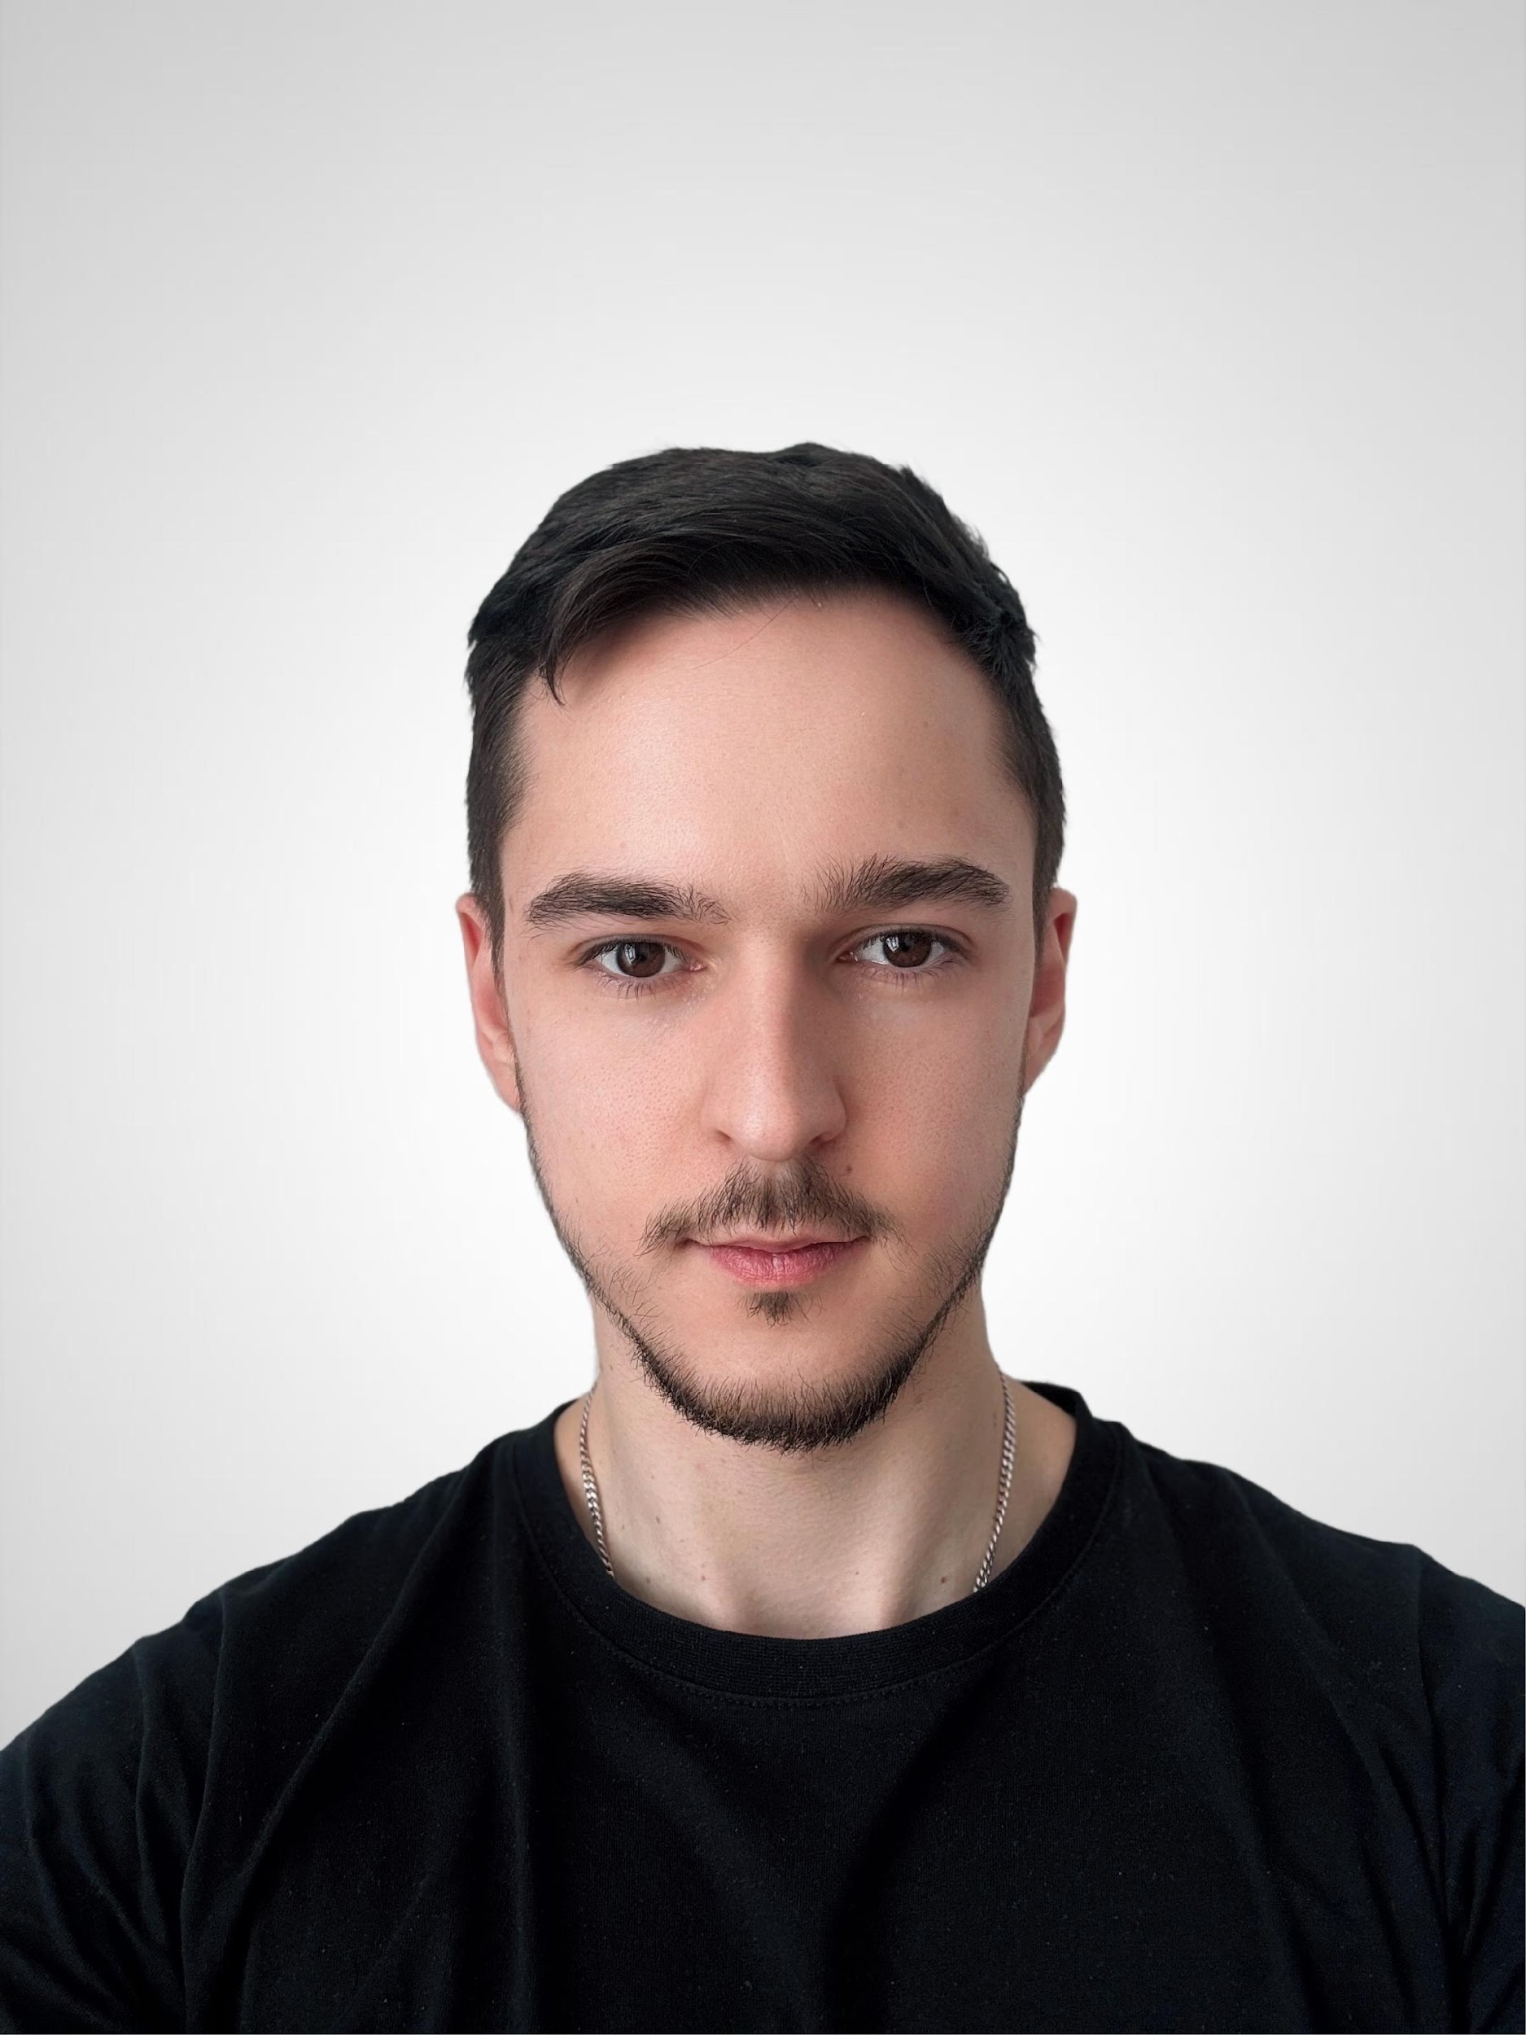

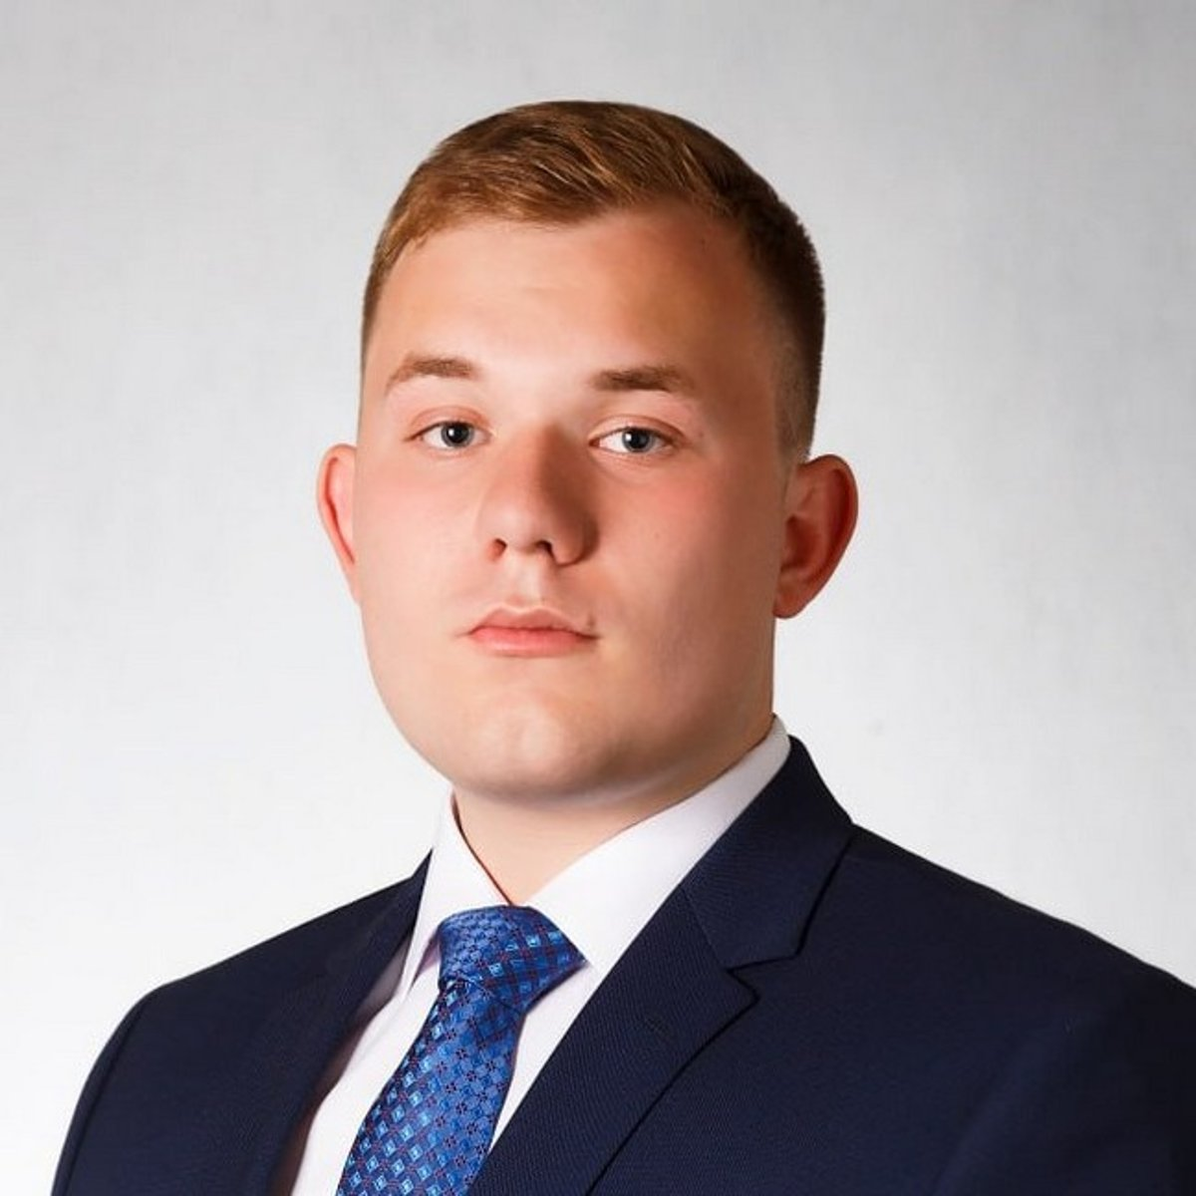
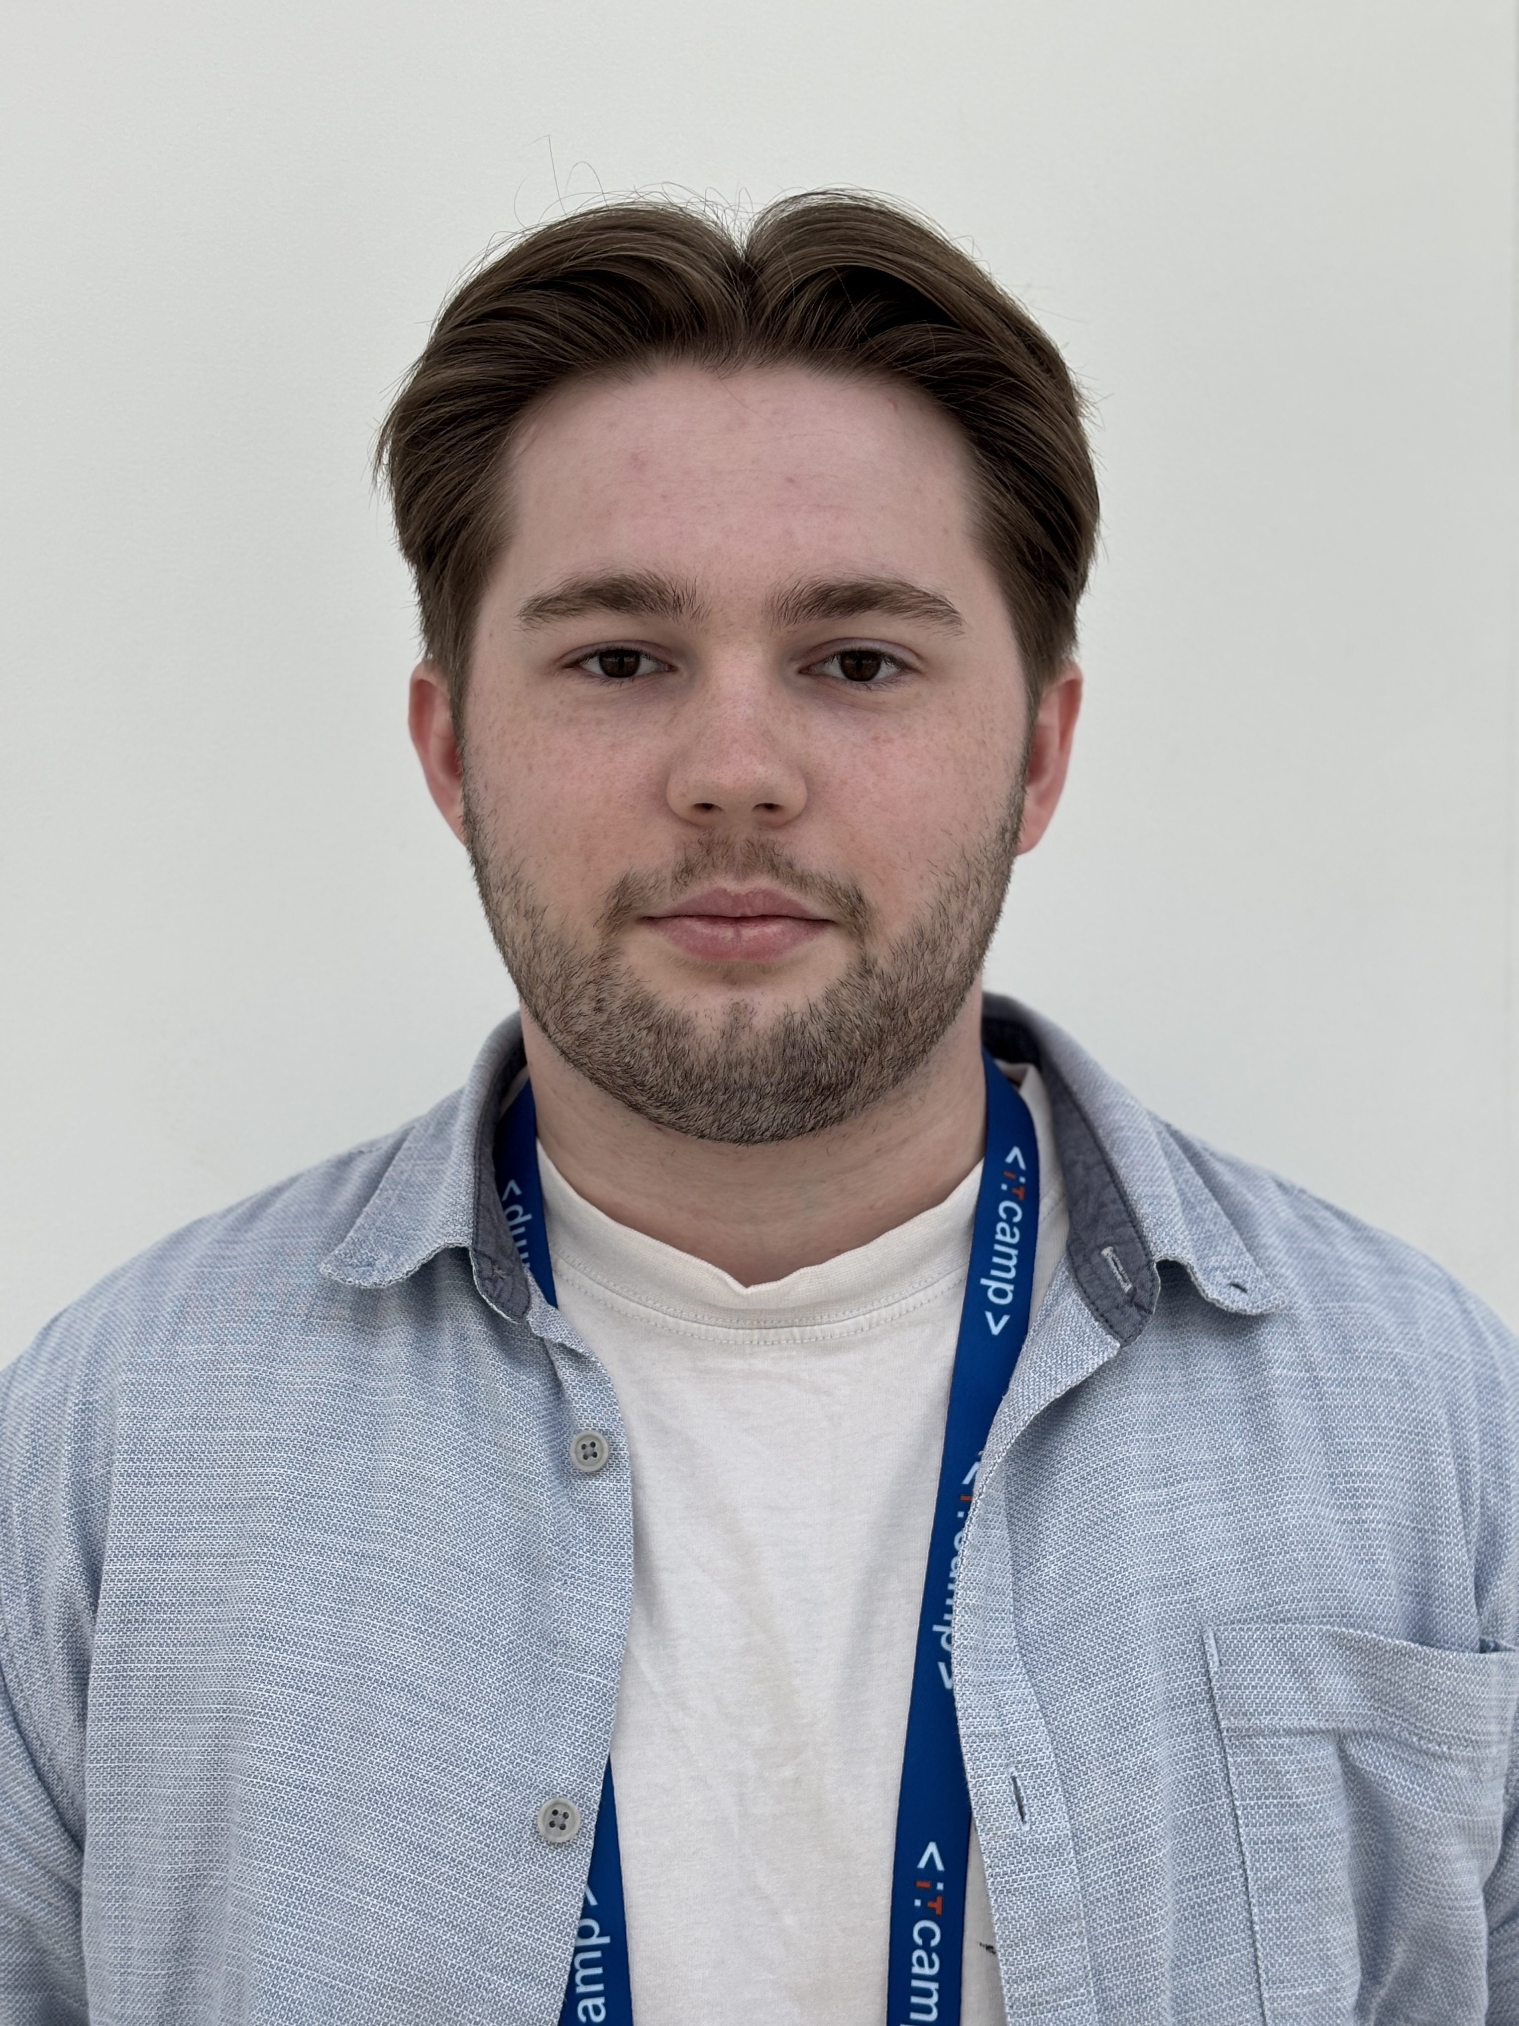
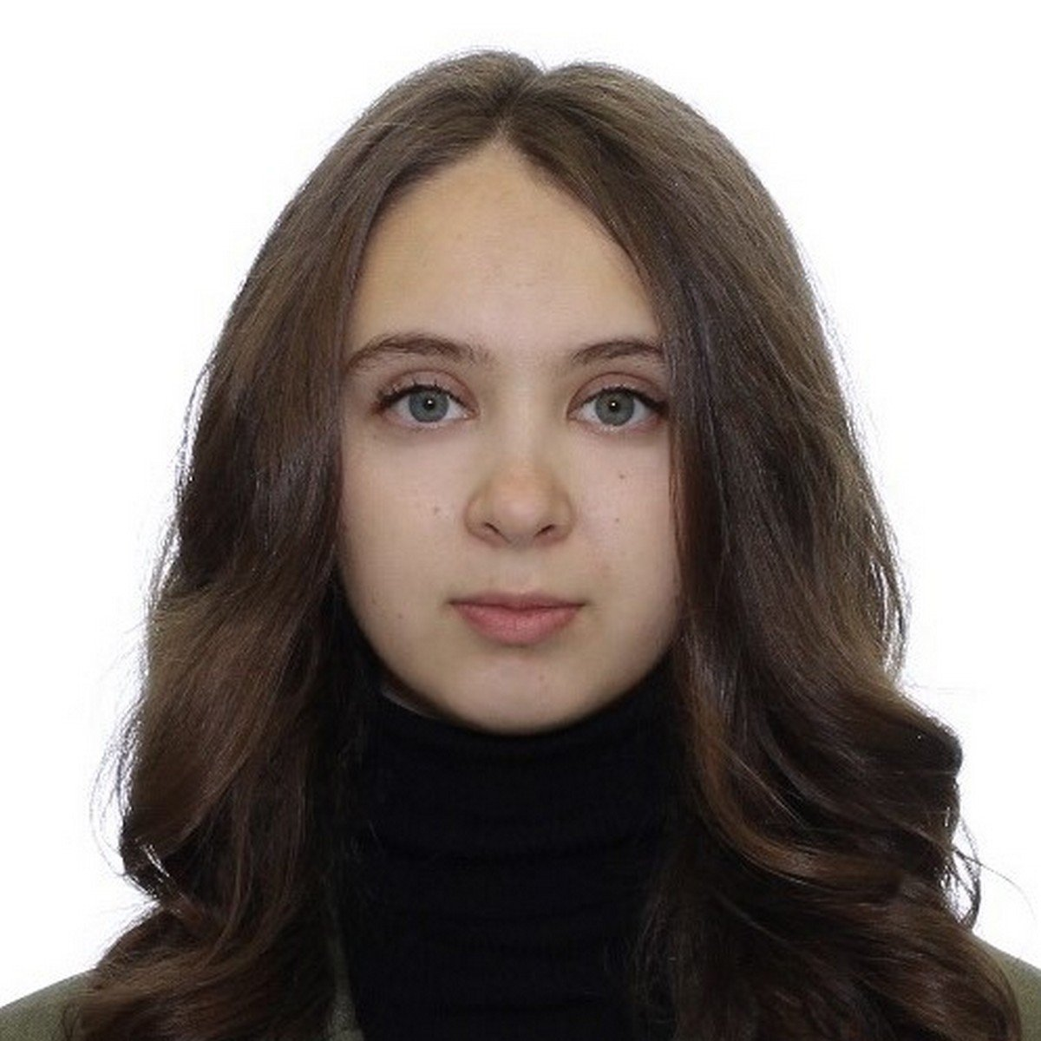
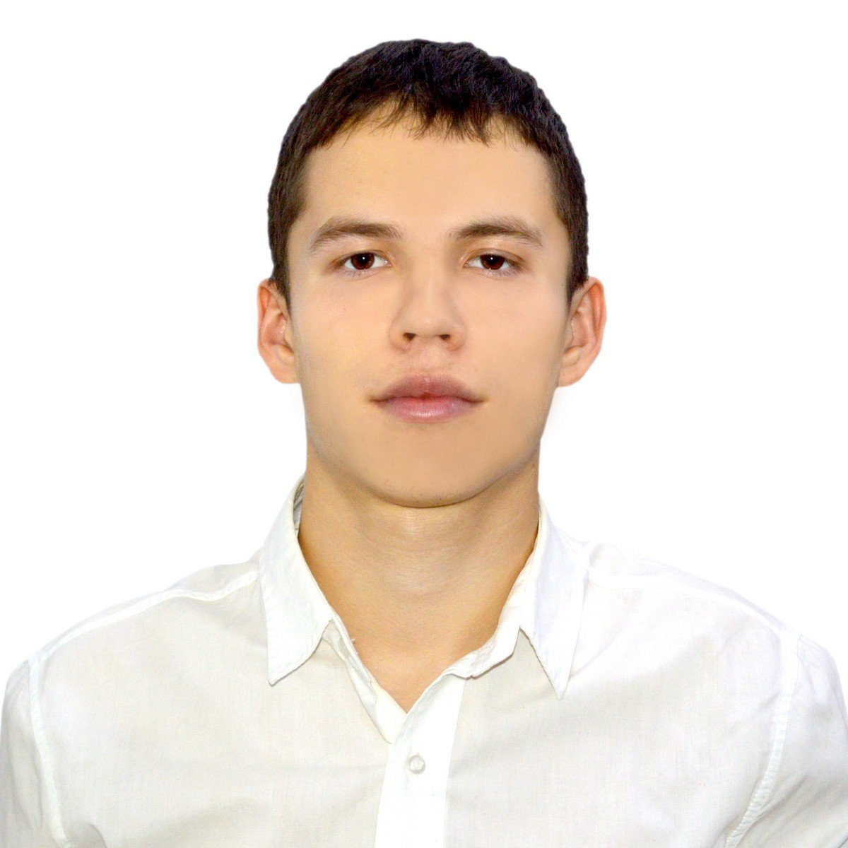
ПРОМТ
camp
ИНТЕЛЛЕКТУАЛЬНАЯ СИСТЕМА ТОКОВОЙ ДИАГНОСТИКИ ЭЛЕКТРОДВИГАТЕЛЕЙ
ТАИСЬЯ БАРАНОВА
СЕРГЕЙ ОСТАЕВ
ВЛАДИМИР
ДЮЖЕВ
АЛЕКСАНДР
РУДНЕВ
АНДРЕЙ МАШАРИН
АННА
ПЯНЗИНА
НИКИТА БОРИСОВ
РУКОВОДИТЕЛЬ ПРОЕКТА,
ФИНАНСОВЫЙ
АНАЛИТИК
Координация работы, расчет экономической эффективности
UX/UI ДИЗАЙНЕР
АРХИТЕКТОР
РАЗРАБОТЧИК, СПЕЦИАЛИСТ ИБ
ML-РАЗРАБОТЧИК
АНАЛИТИК, ДИЗАЙНЕР
БИЗНЕС-АНАЛИТИК
Создание интерфейса системы
Разработка архитектуры
инфраструктуры
Проектирование
и разработка системы
Обучение модели, разработка системы
Анализ рынка, дизайн презентации
Проработка требований (ФТ, НФТ, БТ), риск-менеджмент

Slide 4





ИСКУССТВЕННЫЙ ИНТЕЛЛЕКТ ПРОТИВ ВНЕПЛАНОВЫХ ПРОСТОЕВ: РАЗРАБОТКА ИНТЕЛЛЕКТУАЛЬНОЙ СИСТЕМЫ ДИАГНОСТИКИ
camp
ОПИСАНИЕ ПРОЕКТА
ЦЕННОСТНОЕ ПРЕДЛОЖЕНИЕ
Система предиктивного мониторинга оборудования на основе анализа токовых сигналов.
6
видов дефектов выявляет система: (дефект наружного кольца подшипника, дефект внутреннего кольца подшипника, дефект тел качения, дефект сепаратора, дисбаланс, расцентровка)
ПРОБЛЕМАТИКА
— Внезапные отказы электрического и динамического оборудования
— Высокая стоимость оснащения динамического оборудования системами вибродиагностики и вибромониторинга
— Отсутствие полного контроля за оборудованием
45%
*
ОРГАНИЗАЦИОННЫЙ ОБЪЕМ
точность прогнозирования отказа оборудования
Промышленные организации, нуждающиеся в оценке технического состояния динамического оборудования
[
100%
доступность внедрения системы оборудования за счет использования токовой диагностики
РЕСУРСЫ
ТЕКУЩИЙ СТАТУС
44,1 млн руб.
Прототипирование
MVP
03.07.2025
29.08.2025
*
на этапе реализации увеличение показателя до 85%
— Система выявляет 6 видов дефектов: (дефект наружного кольца подшипника, дефект внутреннего кольца подшипника, дефект тел качения, дефект сепаратора, дисбаланс, расцентровка) — Доступность внедрения системы на 100% оборудования за счет использования токовой диагностики
— Точность прогнозирования отказа оборудования 45%
100%
*
45%
Доступность внедрения
Точность прогнозирования

Slide 5







camp
ЦА И ТРЕБОВАНИЯ
camp
Специалист ТОиР
ЦЕЛЬ: снижение внеплановых простоев
Эксперт-аналитик по мониторингу оборудования
ЦЕЛЬ: предупреждение внеплановых простоев
Наименование файла в чат боте:
Единый документ требований
Импорт данных мониторинга электродвигателя
Автоматизированный анализ с помощью
ML-модели
Оперативное оповещение
о инцидентах
Формирование аналитических отчетов для принятия решений

Slide 6





AS IS TO BE
camp
КАК ЕСТЬ СЕЙЧАС
КАК БУДЕТ
Низкий % оснащения оборудования системами мониторинга. Сложность и дороговизна установки датчиков вибрации
Автоматизированная система токовой диагностики электродвигателей
обеспечивает полный охват оборудования для обнаружения дефектов
и прогнозирования рисков
Эффекты:
Модель ML, детектирующая дефекты с точностью ≥35% на этапе MVP
Интеграция с текущими источниками данных
Прогнозирование остаточного срока службы
Следствия:
— Внезапные отказы оборудования из-за отсутствия систем мониторинга
— Дороговизна и сложность внедрения вибродиагностики
— Риск простоев из-за отсутствия предиктивной диагностики

Slide 7
КОНКУРЕНТОСПОСОБНОСТЬ И ПЕРСПЕКТИВЫ ВНЕДРЕНИЯ
camp
Наше решение: "Токовая диагностика + ИИ" + собственное ПО
НЕИНВАЗИВНАЯ
УСТАНОВКА
МАСШТАБИРУЕМОСТЬ
ИИ/ML ПОДДЕРЖКА
1
— нет необходимости сложных монтажных работ
и вмешательства в контур управления
2
— легко расширить на любое количество двигателей (добавляется канал тока)
3
— модели машинного обучения можно обучить на собственных аномалиях
ЭФФЕКТЫ
1 ед. оборудования
50 ед. оборудования
— Сокращение затрат на внеплановые ремонты и ликвидацию последствий аварий
— Минимизация простоев оборудования
— Отказ от приобретения дорогостоящих систем вибромониторинга
— Сокращение времени на поиск и локализацию неисправности
6 млн. р.
45,1 млн. р.
2,2 млн. р.
4,2 млн. р.
122 млн. р.
636,5 млн. р.
70,5 млн. р.
1,2 млн. р.
4

Slide 8
КОНКУРЕНТОСПОСОБНОСТЬ И ПЕРСПЕКТИВЫ ВНЕДРЕНИЯ
camp
CAPEX
OPEX
Реализация на 1 единицу оборудования
Работы
по разработке ПО
Поддержка системы
NPV | 25, 7 млн. р.
PI | 0.86
IRR | 36%
ROI | -0,5
Аренда инфраструктуры
Аренда инфраструктуры
Датчики и работы
по их подключению руб\шт
Реализация на 50 единиц оборудования
Стоиомсть команды для разработки ПО
Поддержка системы
NPV | 2,5 млрд. р.
PI | 463,5
IRR | 1640%
ROI | 15,4
Аренда инфраструктуры
и лицензий
Аренда инфраструктуры
Стоимость токовых датчиков, включая установку на оборудование
Наименование файла в чат боте: Экономический расчет на 1/50ед. оборудования

Slide 9

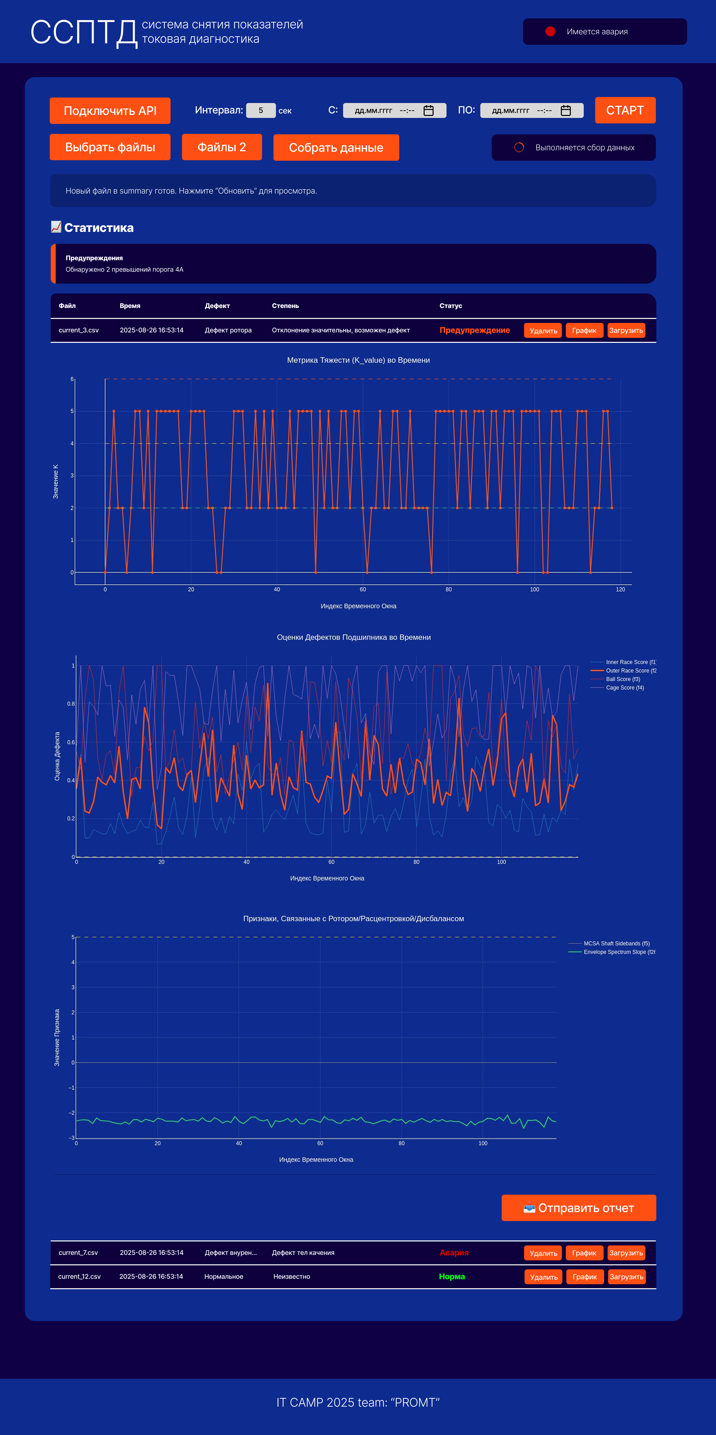
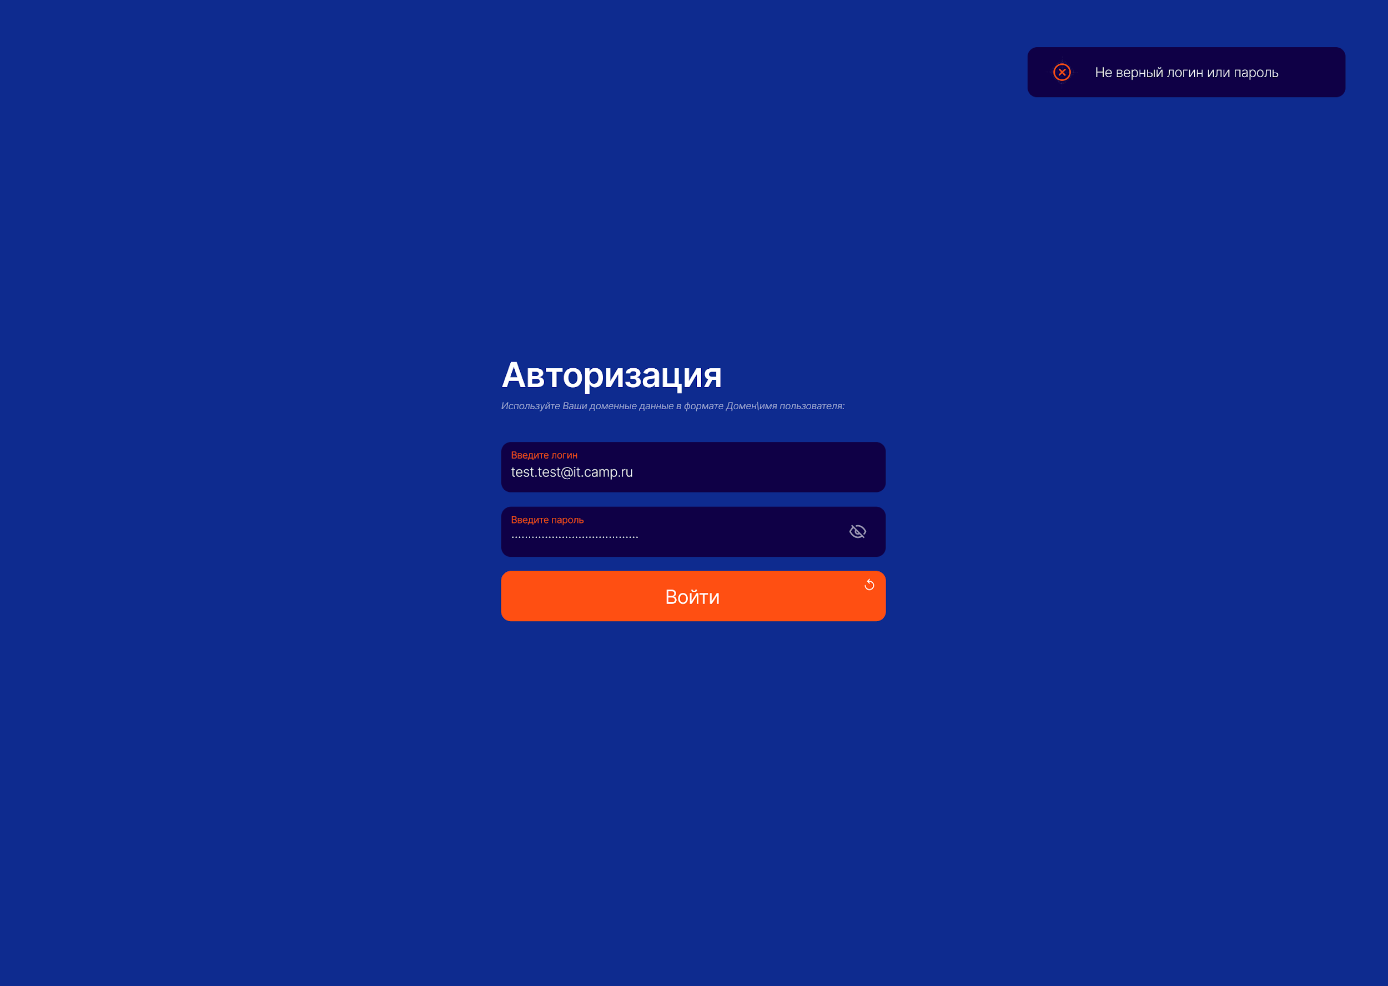
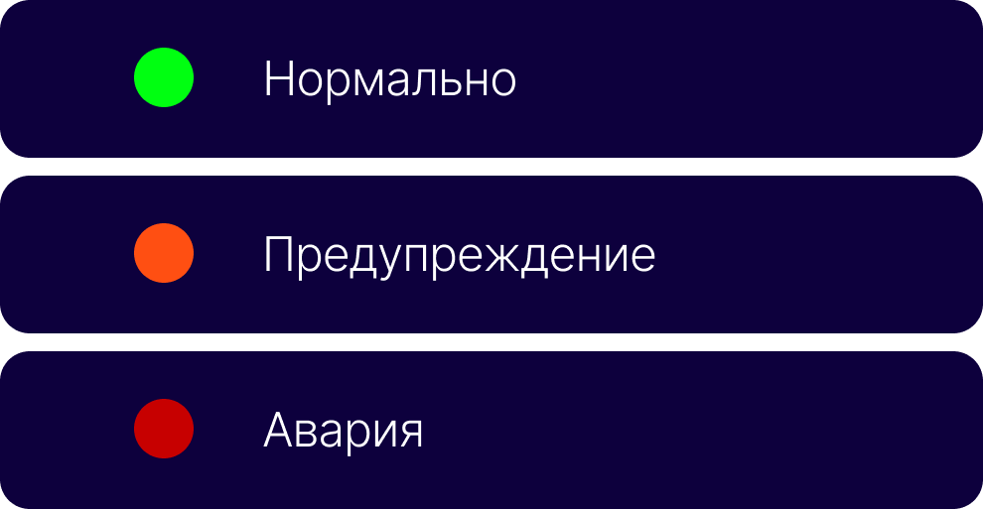
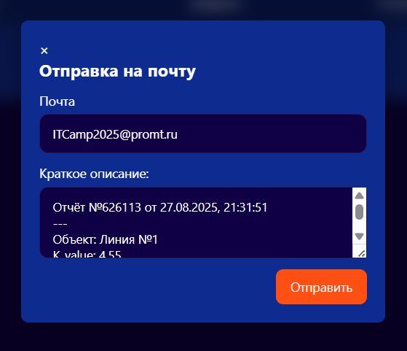
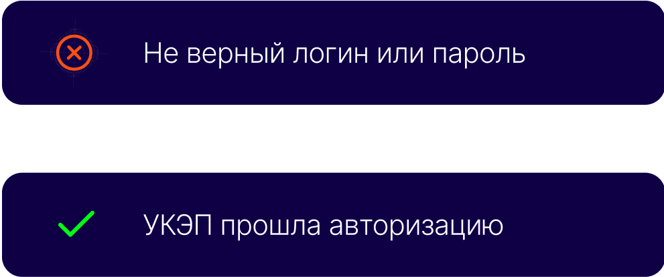
ИТЕРФЕЙС
camp
Демонстрация решения

Slide 10
МАТЕМАТИЧЕСКАЯ МОДЕЛЬ
camp
1
ВЫДЕЛЕНИЕ ПРИЗНАКОВ ДЕФЕКТОВ:
3
КЛАССИФИКАЦИЯ ДЕФЕКТОВ:
спектральный анализ токовых фаз
демодуляция огибающей
вычисление признаков → классификация дефектов
СКОРОСТЬ ПО СЕМЕЙСТВАМ:
ENV
MCSA
Проверка подшипника
Проверка ротор/дисбаланса
2
ЯДРО АНАЛИЗА:
4
ИЗВЛЕЧЕНИЕ ПРИЗНАКОВ:
HPF-фильтр центрированный
Огибающая: преобразование Хилберта, амплитудный FFT огибающей, адаптивный выбор полосы с нормированным окном Ханна
выявление признаков — спектры, статистики
классификация по семействам дефектов
BPFI
BPFO
BSF
FTF
окна – 1с. (шаг 0,5 сек.)
обработка по чанкам (10 сек.) интерполяция фаз
адаптивная калибровка оценки дефекта
→

Slide 11
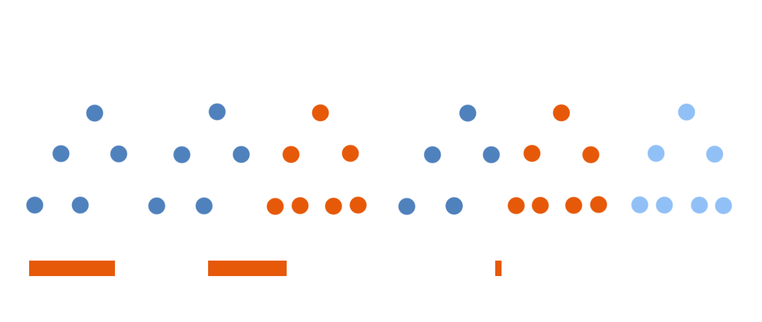

ИСПОЛЬЗОВАНИЕ ИНСТРУМЕНТОВ ИСКУССТВЕННОГО ИНТЕЛЛЕКТА
camp
ЗАДАЧИ, РЕШЕННЫЕ С ПОМОЩЬЮ ИИ:
1
Классификация вида дефекта
2
Классификация степени дефекта

Slide 12
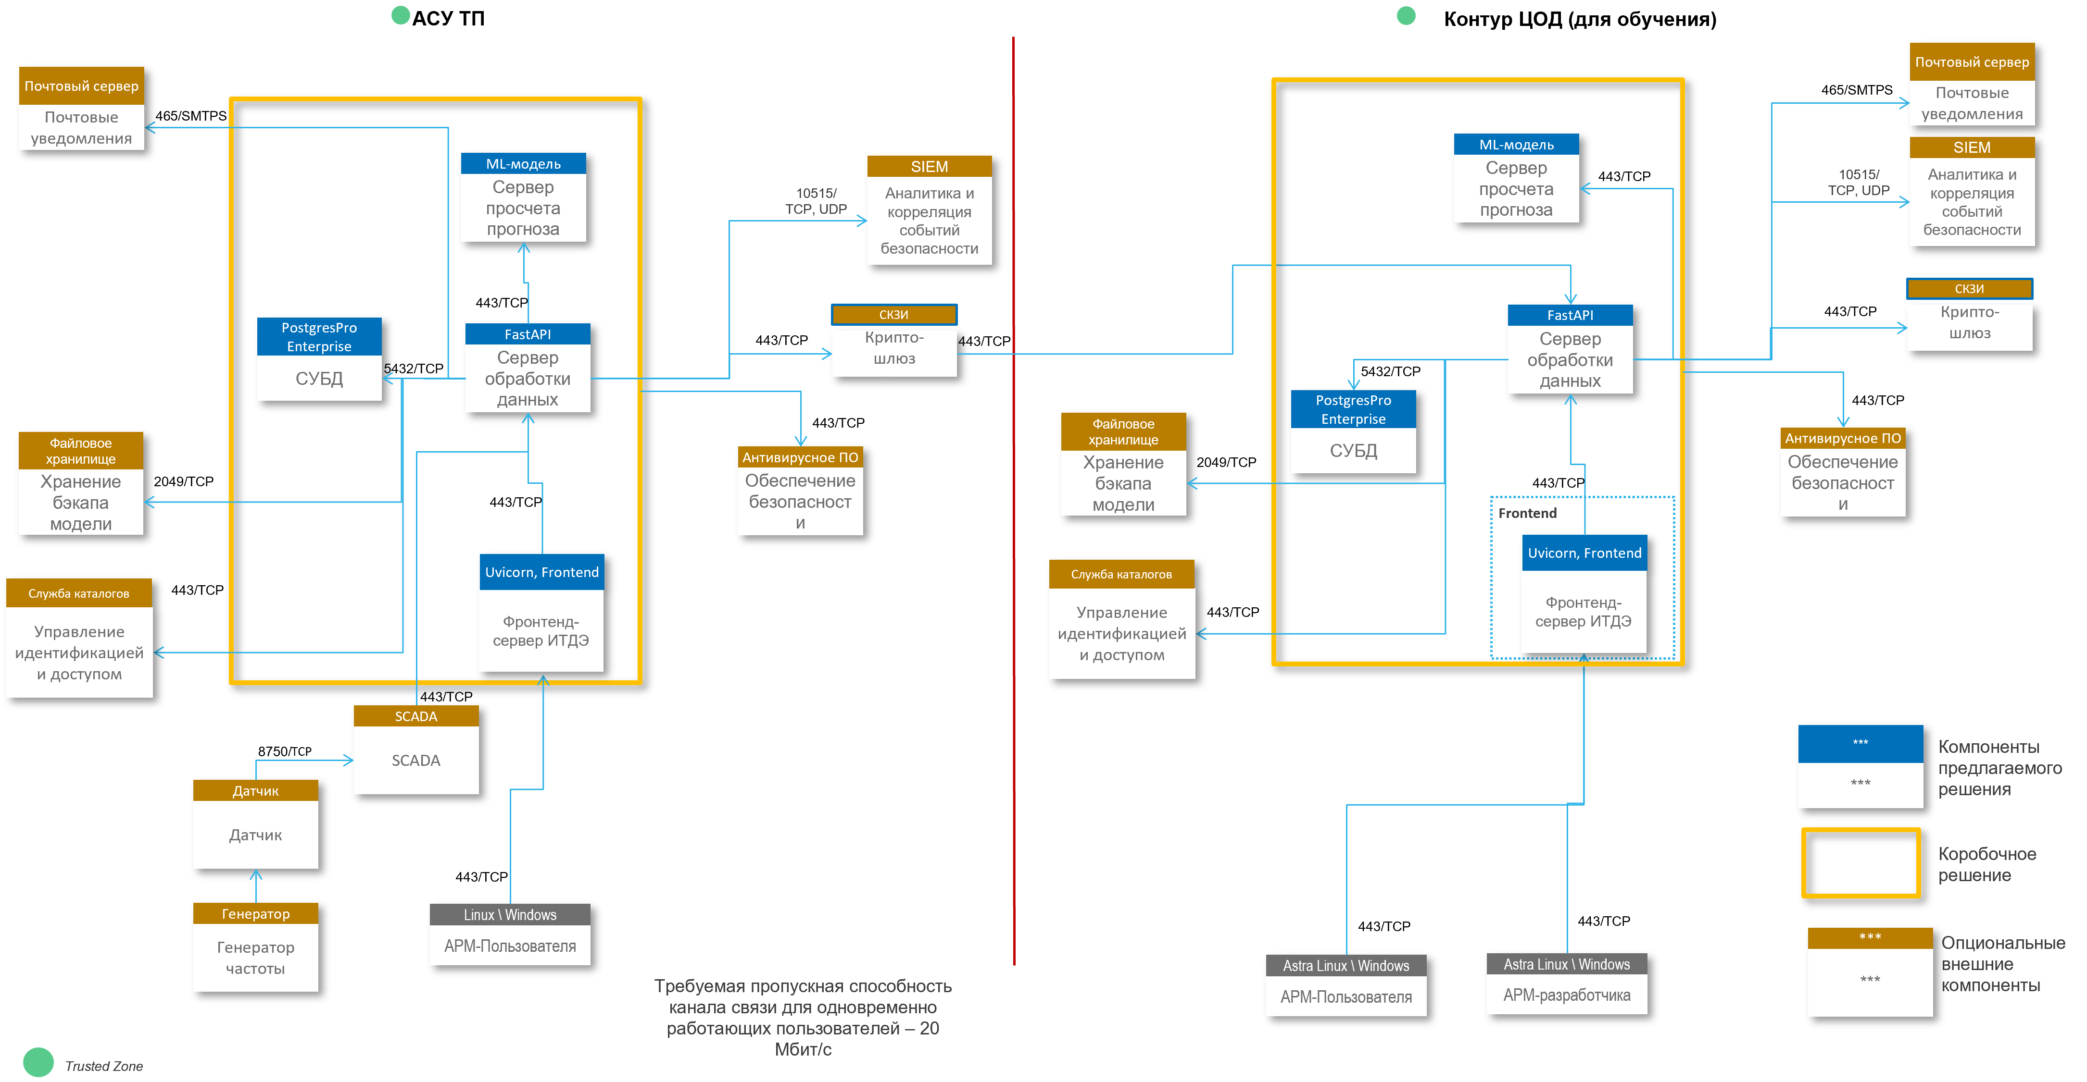

СХЕМА ВНЕШНЕГО СЕТЕВОГО ВЗАИМОДЕЙСТВИЯ
Наименование файла в чат боте:
Архитектура решения
camp
Trusted Zone, КСПД
Controlled Zone, DMZ
Uncontrolled Zone, Internet
Названия сетевых зон
Internet, IaaS-prod, IaaS-test, IaaS-dev, DMZ-frontend, DMZ-backend1, DMZ-backend2, КРЕПИС, КОА-СПТ, КОА-СТТ, КОА-СИТ, КОА-DMZ

Slide 13
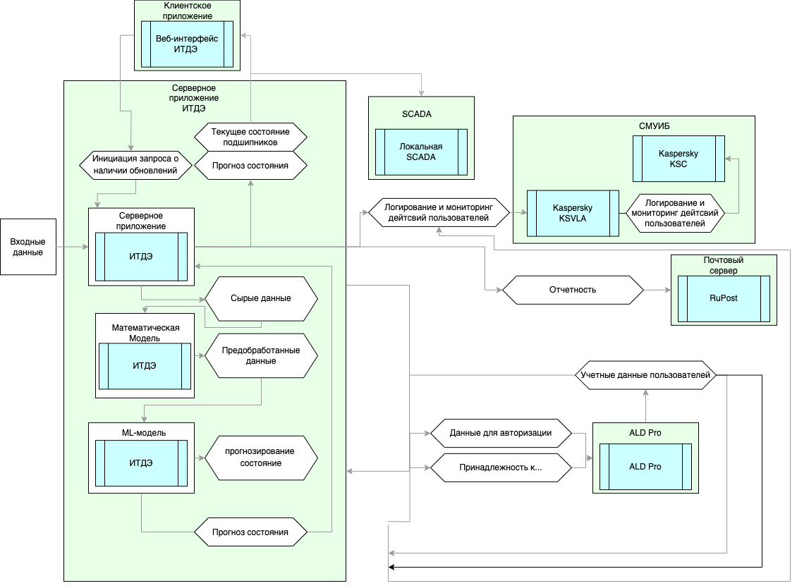
МОДЕЛЬ ПОТОКОВ
camp
Наименование файла в чат боте:
Архитектура решения

Slide 14
РИСКИ
«ПРОМТ»14
camp
camp
Анализ вероятности и ущерба возникновения рисков
Название | № | Описание | Вероятность возниконовения | Группа ущерба | Ушерб возниконовения
1 - Архитектура | 1.1 | Нарушение интеграционных потоков и целостности данных | 3 | 2 | 2
 | 1.2 | Уязвимости в архитектуре | 2 | 2 | 3
2 - Инфраструктура | 2.1 | Отказ оборудования ИТ-инфраструктуры | 1 | 2 | 3
 | 2.2 | Проблемы подключения к системам SIEM | 2 | 2 | 2
3 - Данные | 3.1 | Ошибки в обработке данных (неправ. обработка признаков, ошибки в разметке) | 2 | 1 | 3
 | 3.2 | Недостаточно данных для обучения | 2 | 1 | 2
4 - Пользователи | 4.1 | Отсутствие навыков работы пользователей в новой системе | 3 | 2 | 2
 | 4.2 | Халатное управление доступом / администрирование системы | 2 | 2 | 3
5 - Поставщики | 5.1 | Срыв сроков поставок и внедрения | 1 | 1 | 2
6 - Прочее | 6.1 | Репутационные риски | 2 | 6 | 2
Ранжирование рисков
>80%
5
50 -80%
2
4
2
1
20 -50%
3
1
Вероятность возникновения
5 -20%
2
2
Мероприятия по управлению рисками
<5%
1
2
1
1
№ риск факторов | Мероприятия | Срок выполнения | Статус реализации
1.1 - 2 | Реализация мониторинга и контроля качества данных, формализация процесса обмена данными | 20.08.2025 | Исполнено
1.2, 4.2 - 2 | Обеспечение средствами защиты информации | 15.11.2025 | Исполнено
3.1, 3.2 - 1 | Учитывание дисбаланса классов, правильное разделение на трен. и тест. множества | 22.08.2025 | Исполнено
4.1 - 2 | Создание программы организационного изменения и обучение пользователей | 01.12.2025 | В ожидании ОПЭ
E
D
C
B
A
Очень низкий
Низкий
Средний
Высокий
Очень высокий
Степень влияния / ущерб
Текущее значение риска
Целевое значение риска
* Виды ущерба от реализации риска:
1 – Финансовый ущерб; 2 – Влияние на бизнес;
Наименование файла в чат боте:
Риски проекта

Slide 15

ИНФОРМАЦИОННАЯ БЕЗОПАСНОСТЬ
camp
В ПЕРВУЮ ОЧЕРЕДЬ ОПИРАЕМСЯ НА:
— ФЗ № 187
— Приказ ФСТЭК России № 31
— Приказ ФСТЭК России № 239
— РД ФСТЭК России
— ФЗ № 98-ФЗ
— ГОСТ Р 56542-2015
Наименование файла в чат боте:
Информационная безопасность
ИНФРАСТРУКТУРА ПОДГОТОВКИ И ХРАНЕНИЯ ДАННЫХ
ИНФРАСТРУКТУРА ОБУЧЕНИЯ МОДЕЛИ
ИНФРАСТРУКТУРА РАЗМЕЩЕНИЯ И РАЗВЕРТЫВАНИЯ ИНФЕРЕНСА МОДЕЛИ
ИНФРАСТРУКТУРА ПРИЛОЖЕНИЯ
— источники данных
— подготовка данных
— обучение
— оценка модели
— модель
— модель
— обработка входных данных
— приложения обработки данных функции

Slide 16
camp
«Искусственный интеллект - это важнейший инструмент развития и один из наших приоритетов в сфере экономики и в других областях»
[Путин В. В.]
«ПРОМТ»

